Slide 1




















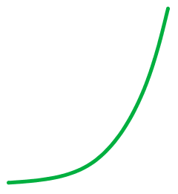


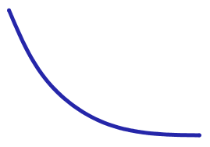



Sơ đồ tư duy
Biểu diễn thứ tự
Hơn kém nhau -CH₂
Khái niệm
Cách thức liên kết
Công thức cấu tạo
TCHH tương tự nhau
Đồng đẳng
CẤU TẠO HỢP CHẤT HỮU CƠ
CT khai triển
Phân loại
CT thu gọn
Lập thể
CT thu gọn nhất
Phân loại
ND1
Theo đúng thứ tự
Cấu tạo
Đồng phân
Thuyết cấu tạo
Theo đúng hoá trị
ND2
Liên kết với nguyên tố khác
C Hoá trị 4
Liên kết với nhau tạo mạch
hở, vòng
Khái niệm
ND3
Thành phần
Tính chất
Cấu tạo

Slide 2
Biểu diễn thứ tự
Hơn kém nhau -CH₂
Khái niệm
Cách thức liên kết
Công thức cấu tạo
TCHH tương tự nhau
Đồng đẳng
CẤU TẠO HỢP CHẤT HỮU CƠ
CT khai triển
Phân loại
CT thu gọn
Lập thể
CT thu gọn nhất
Cấu tạo
Phân loại
ND1
Theo đúng thứ tự
Đồng phân
Thuyết cấu tạo
Theo đúng hoá trị
ND2
Liên kết với nguyên tố khác
C Hoá trị 4
Liên kết với nhau tạo mạch
hở, vòng
Khái niệm
ND3
Thành phần
Tính chất
Cấu tạo

Slide 3
